Slide 1
金融计量学
于国才
2020年春

Slide 2
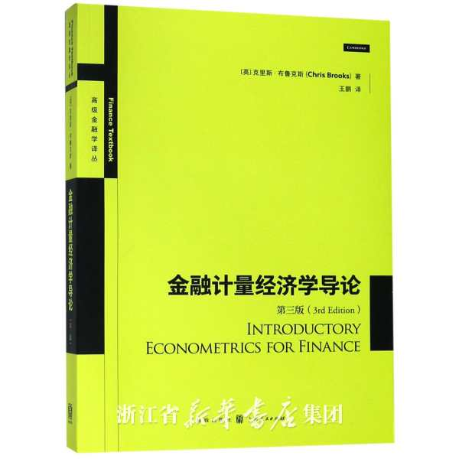
主要参考书目
（英）克里斯·布鲁克斯
（Chris Brooks）著；
王鹏 译.
金融计量经济学导论第三版.
格致出版社,
2019-05-01 第1版

Slide 3
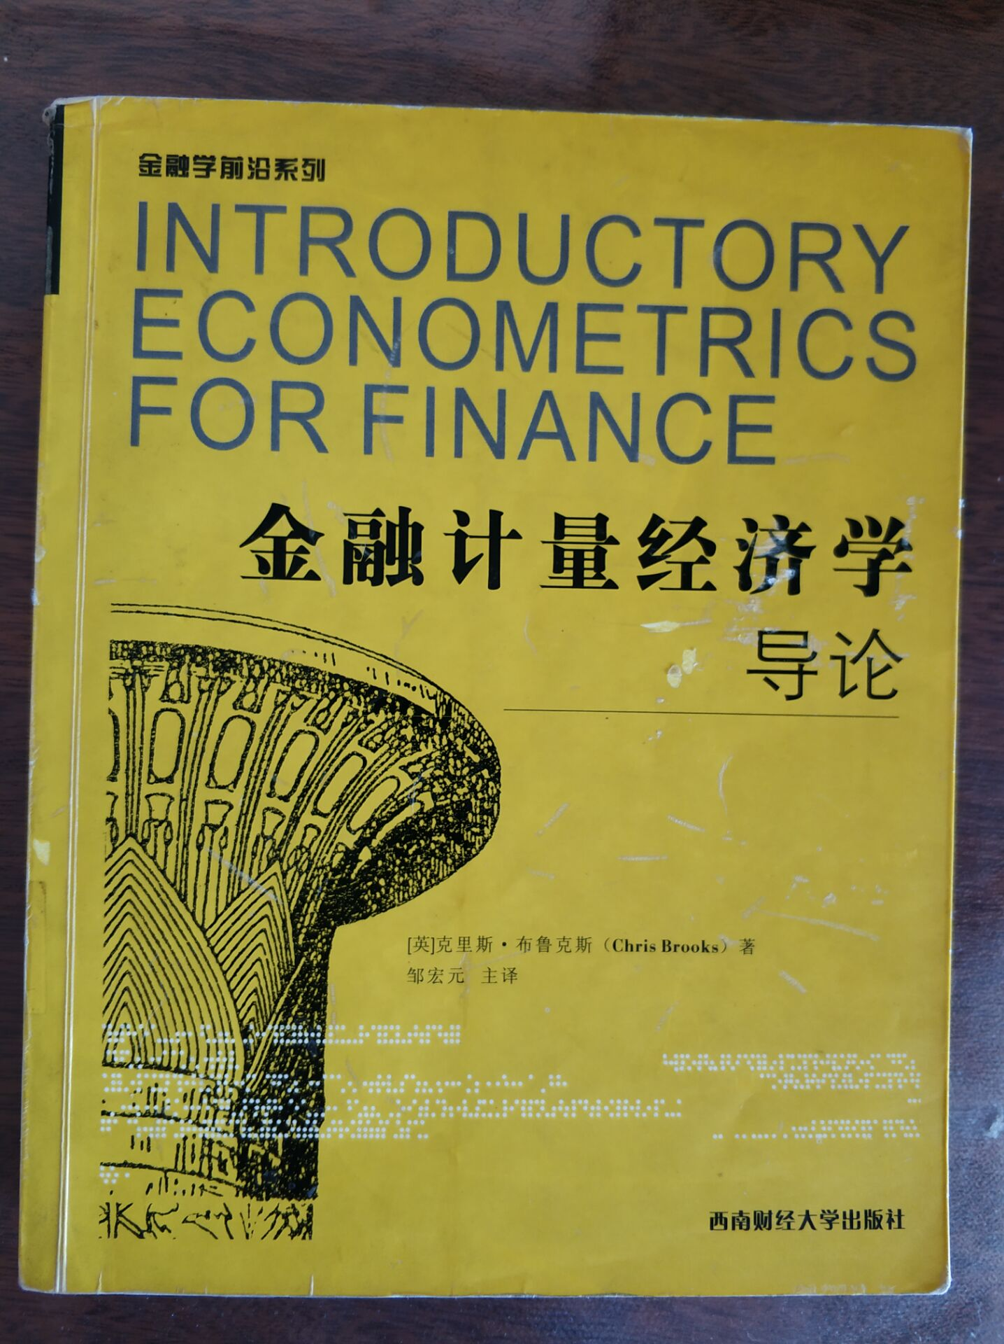
主要参考书目
（英）克里斯·布鲁克斯
（Chris Brooks）著；
邹宏元主译.
金融计量经济学导论.
西南财经大学出版社, 2005.05.

Slide 4

主要参考书目
作者：姜近勇，潘冠中
出版社：中国财政经济出版社
出版时间：2011-07-01

Slide 5
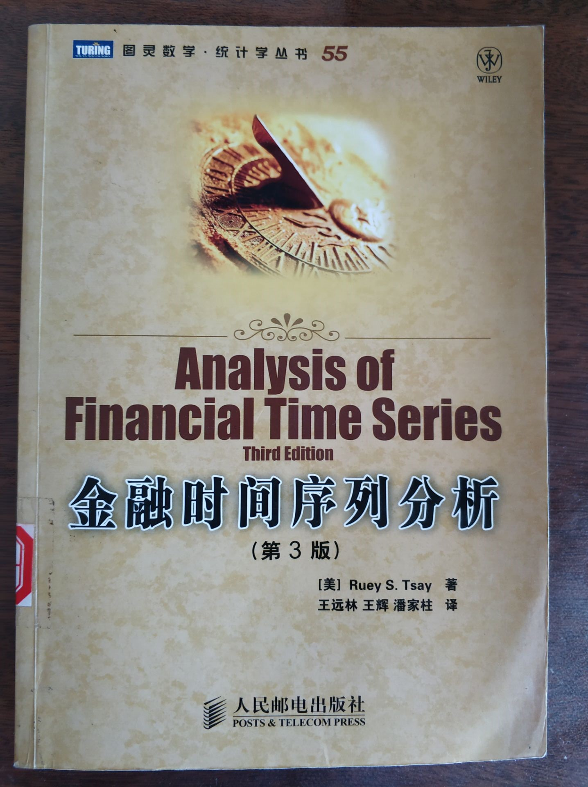
主要参考书目
http://faculty.chicagobooth.edu/ruey.tsay/teaching/
http://faculty.chicagobooth.edu/ruey.tsay/teaching/fts3/

Slide 6

主要参考书目
http://faculty.chicagobooth.edu/ruey.tsay/teaching/introTS/

Slide 7


课 程 信 息
联系方式
  邮箱：gcaiyu@126.com
  微信：18253379397
  QQ群：
  办公室：学院办公楼4号楼411室
资料平台：对分易平台
  https://github.com/YuGuocai397/Financial-Time-Series

Slide 8
课 程 信 息
网络资源
  B站视频：https://www.bilibili.com/video/av13696639?from=search&seid=16420761463200621610 （厦大 方匡南）
  中文讲义：http://www.math.pku.edu.cn/teachers/lidf/course/fts/ftsnotes/html/_ftsnotes/index.html （北大 数院硕）
参考资料
https://www.bilibili.com/video/av14038950?from=search&seid=16420761463200621610
https://www.icourse163.org/course/preview/tufc-1207415805/?tid=1207755206 （上财 刘莉娅 Brooks教材）

Slide 9
考核方式
1、平时考核 , 占30%
  出勤：10%，缺勤一次扣1分，3次禁考
  小组讨论、课堂参与度：10％ （过程、形成评价）
  作业：10%（搜集数据、软件实现）
  2、期末考试，占70%
  闭卷考核，不划任何重点
  以考察分析应用问题的能力为主
  以 R/ Stata软件应用为主，包括写命令、结果分析

Slide 10
第1章
导论

Slide 11
导论:
计量经济学的特点及目的
什么是计量经济学？
从字面上理解是“经济学中的测量”
Notes:
Introductory Econometrics for Finance
Copyright 2002, Chris Brooks

Slide 12
总结和定义
计量经济学、计量经济分析的作用：证实理论、确定参数值，检验、验证、预测、政策判断。或者发现、验证、具体化和应用经济规律。
某些定义：
（1）利用经济理论、数学、统计推断等工具，对经济现象分析的一门社会科学。
（2）运用数理统计知识分析经济数据，对构建与数理经济学之上的数学模型提供经验支持，并得出数量结果。
计量经济学的根本特征是利用经济数据研究、检验和利用经济规律。

Slide 13
分类
理论计量经济学、应用计量经济学
经典、非经典
基础、高等
单方程、联立
静态、动态
时间序列、截面数据、面板数据
宏观、微观
参数、非参数
金融计量等专门计量

Slide 14
一个计量经济学家可以解决什么问题？
1. 检验金融市场的弱有效性.
2. 检验对于预测风险资产的回报来说，资本性资产定价模型（ CAPM）和套利定价模型（ APT ）是否是比较好的方法.
3. 测量和预测债券回报的波动性.
4. 解释信用评级机构决定债券信用等级的标准.
5. 对价格和汇率之间的长期关系建模

Slide 15
一个计量经济学家可以解决什么问题？(续)
6. 确定石油现货头寸的最佳套期保值比率.
7. 检验什么交易技术最能获利.
8. 检验分红公告对股票价格没有影响的假设.
9. 检验即期市场和期货市场对新消息反应的程度.
10. 预测2国股票指数的相关性.

Slide 16
什么是金融数据的固有特征?
数据的频率和数量
当一次交易被记录下来或 某人提出了一个新的的报价时.股票价格就发生了变化
数据的性质
从测量的角度上来说数据的可靠性高，但是金融数据具有很大的噪声。

Slide 17
数据的类型及相关术语
计量经济学家把所用的数据分为3类：
1. 时间序列数据
2. 横截面数据
3. 综列（混同）数据（1和2的组合）。
数据可以是定量的(例如： 汇率，股票价格和流通股股数), 或是定性的(例如 一周的某一天，性别和学历).
时间序列数据的例子
序列 频率
国民生产总值或失业率 月度或季度
政府预算赤字 年度
中央银行货币供给 周
股票价值 交易发生时

Slide 18
数据的类型及相关术语(续)
可以用时间序列数据研究的问题：
- 一个国家的股票指数是如何随着宏观经济基础变量的变化而变化的.
- 当一个公司发布红利公告时，其股票价值如何变化.
- 当一个国家的利率提高时，它的货币发行会产生怎样的变化。
可以用横截面数据研究的问题
- 关于网络股票交易经纪服务使用情况调查
- 纽约证券交易所在某一时刻某些股票的回报
- 英国银行债券评级的一个样本调查

Slide 19
数据的类型及相关术语(续)
可以用综列数据研究的问题
- 公司的规模与其股票投资回报之间的关系
- 一个国家的国民生产总值与其主权债券违约的概率之间的关系.
综列数据同时具有时间序列数据和横截面数据的维度，例如，2年内一些蓝筹股的股价。
对于时间序列，通常用符号 t表示单个样本的观测值 ，用 符号T 表示样本的观测数；对于横截面序列，通常用符号 i表示单个样本的观测值 ，用 符号 N表示样本的观测数.

Slide 20
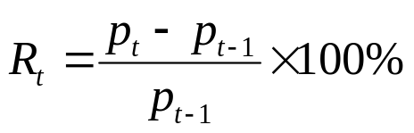
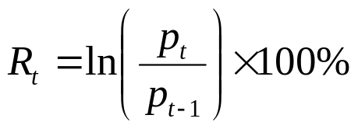
回报
我们通常把一种资产的原始价格数据转化成回报，通常有以下2种方法:
简单回报 或 连续回报
这里, R_{t} 表示在 t时刻的简单回报
p_{t}表示在 t时刻的资产价格
ln 表示自然对数
这里我们没有考虑红利或者假设价格已经经过了调整，包含了红利。

Slide 21
计量经济模型建模步骤
经济或金融理论 (以有的)
建立待估计的理论模型
收集数据
估计模型
模型在统计上是否充分
否 是
重新建模 解释模型
用于实际分析

Slide 22
金融计量学含义及其建模步骤
三、金融模型中的数据
  （一）金融数据类型
    时间序列数据（time series data）
    横截面数据（cross-sectional data）
    面板数据（panel data）

Slide 23
金融计量学含义及其建模步骤
（二）金融数据来源
  金融计量分析需要的大量的数据，其来源通常有三个渠道：
    1、专业性网站
    2、专业数据公司和信息公司
    3、抽样调查

Slide 24
常用金融计量软件介绍
    常用金融计量软件网址
软件名称 | 网址
Eviews | www.eviews.com
SAS | www.sas.com
SPSS | www.spss.com
Matlab | www.mathworks.com
S-PLUS | www.mathsoft.com
Statistica | www.statsoft.com
Stata | www.stata.com

Slide 25
常用金融计量软件介绍
（二）SAS 使用简介
  目前，SAS 软件已成为全球金融服务业、保险业、电信业、制造业等诸多领域应用最广的软件之一。2002 年，财富 500 强企业中有 90% 的公司在使用 SAS 软件和解决方案。在我国，SAS 软件日益得到高校研究和商业用户的认可，并呈现快速发展的态势。
  在介绍 SAS 软件使用前，我们先分析一下 SAS 软件的特点。
  （1）统计功能强大。
  （2）简单易学。
  （3）将数据处理与统计分析融为一体。
  （4）适应性强、应用面广。

Slide 26
常用金融计量软件介绍
2、程序
  SAS 系统的优势在于编程。通过编程，可以充分发挥 SAS 系统强大的功能和复杂的数据处理。SAS 程序是由数据步（data step）和程序步(proc step)组成，其中 proc 是英文 procedure 的缩写。编程最后一个语句是 run。
  SAS 系统的强大编程功能，可以对金融计量所有问题进行数据处理。无论是简单的线性回归，还是复杂的金融计算；无论是金融资产收益率计算，还是股票、债券和金融衍生品定价，几乎没有 SAS 编程不能解决的问题。

Slide 27
常用金融计量软件介绍
（三）MATLAB 使用简介
  MATLAB 是目前较为流行的编程软件之一。与EViews、SAS 等统计软件不同，MATLAB 的主要功能基本都通过编程实现，且其计算都是以矩阵为单位。MATLAB 的另一特点是可以用于数值模拟计算，本书利率期限结构的相关模拟便是采用 MATLAB 实现的。另外，以 MATLAB 为平台，使用 Dynare工具包做 DSGE 模型也是 MATLAB 目前流行的使用方法。虽然 MATLAB 具有强大的计算功能，但其在符号运算方面表现并不尽如人意，可采用Maple 符号运算工具箱替代 MATLAB 自带的符号运算工具箱以优化计算速度。

Slide 28
常用金融计量软件介绍
2、程序
  MATLAB有许多自带的函数，如 regress（回归），plot（绘图），polyfit（用多项式拟合曲线）等等。具体函数的作用及函数参数的选择，可用 help 或doc 命令进行查看。例如，想要了解 reg 函数的使用，可以在命令窗口键入：doc regress，即可得到相应的说明。用户可根据自身的需要选取不同 regress 的语法，以得到不同的输出结果。
  除了 MATLAB 自带的函数之外，用户可根据自己的需要，书写 m 文件，自定义函数以调用。

Slide 29
常用金融计量软件介绍
  3、绘图功能
  MATLAB在绘图方面具有强大的功能。在导入数据之后，用户可通过hist等函数绘制相应的统计图，也可通过在向量上右击直接绘制。

Slide 30
常用金融计量软件介绍
（四）本课程推荐软件简介
  R、RStudio、rMarkdown
  Python、Pycharm、Anaconda
  Stata

Slide 31
常用金融计量软件介绍
（四）本课程推荐软件简介
  R、RStudio 环境配置

Slide 32
统计学与概率知识
一、随机变量
  （一）随机变量的含义
    随机变量（random variable）是取值具有随机性的变量。按照随机变量的取值特征可以分为离散型和连续型两种，其中离散型随机变量是只能去有限或可数的多个数值，而连续型随机变量的取值只能充满一个或若干有限或无限区间。

Slide 33
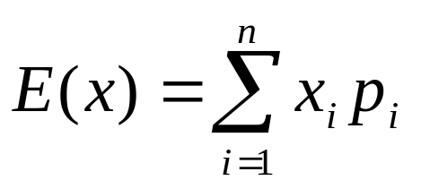
统计学与概率知识
（二）随机变量的数值特征
  1、期望值
    随机变量的期望值（expected value）是以概率为权重所得的加权平均值。对于一个只有有限个取值可能的随机变量，可表示为：

Slide 34

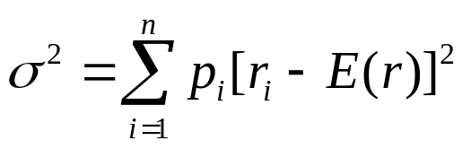
统计学与概率知识
2、方差和标准差
  （1）方差（variance）
    方差是估计资产实际收益率与期望收益率之间可能偏离的测度方法。也就是说，收益率的方差是一种衡量资产的各种可能收益率相对期望收益率分散化程度的指标。
    通常收益率的方差来衡量资产风险的大小。方差通常用 表示，其计算公式如下：

Slide 35

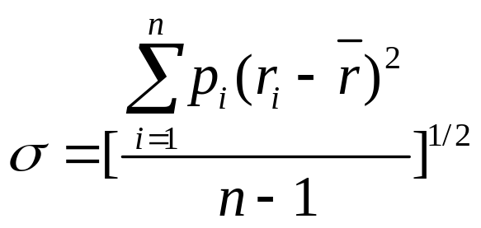
统计学与概率知识
  （2）标准差（standard deviation）
    我们常用方差的平方根，即 来表示标准差。标准差可用百分率来表示，或者以货币为标准差的单位，其计算公式为：

Slide 36


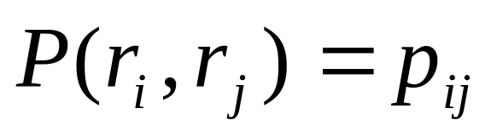
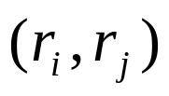

统计学与概率知识
  3、协方差和相关系数
    （1）两个随机变量组成的随机向量的联合分布
    在数学上，联合分布涉及两个随机变量成对取值得概率分布。在投资学中，我们用 、 分别表示证券 I 和证券 j 的收益率的两个随机变量，则其联合分布通常表示为：
    其含义是证券i和证券j的“收益率对”为 的可能性的概率为 。

Slide 37

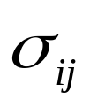
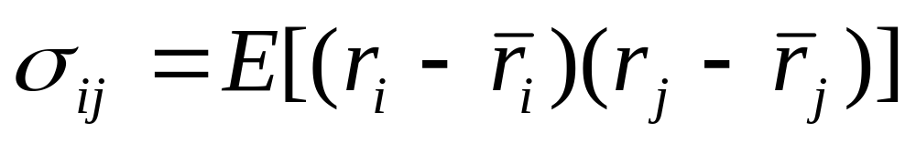
统计学与概率知识
（2）协方差
  如果已知证券i和证券j的收益率的联合分布，则其协方差记作 。协方差（covariance）是测算两个随机变量之间相互关系的统计指标。
  为证券i与证券j收益之间的协方差。协方差也可以表达：

Slide 38

统计学与概率知识
在投资组合理论中，协方差测度是两个风险资产收益的相互影响的方向的程度，协方差可以为正，可以为负，也可以为零。如果两个收益率变量之间协方差为零，即 =0，我们称这两个收益率变量之间不相关（uncorrelated），这意味着两个随机变量相互独立。在这种情况下，我们不能从一个随机变量的信息中得出另一个随机变量的任何信息。正的协方差，即0表示两种资产收益同向变动，则称两个收益率变量和之间呈正相关（positively correlated）；相反，负的协方差，即0表示资产收益反向变动，则称两个收益率变量和之间呈负相关（negatively correlated）。

Slide 39
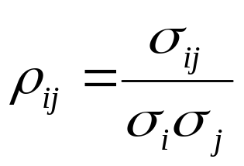
统计学与概率知识
  （3）相关系数
    与协方差密切相关的另一统计变量是相关系数（correlation coefficient）。它是从资产回报相关性的角度对协方差进行重新标度，以便于不同组对随机变量得相对值之间进行比较分析。
    两个随机变量间的协方差等于这两个变量之间的相关系数与他们标准差的乘积，即可得相关系数：

Slide 40

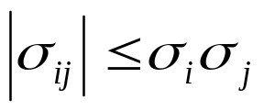





统计学与概率知识
相关系数比较两个证券收益率之间相关性的大小，如果 a 与 b 证券之间相关系数比 a 与 c 之间相关系数大，则说明前者的相关性比后者强。
相关系数总处于+1和-1之间。这样，我们就可以得到协方差边界（covariance bound），这时两个随机变量满足：
若 =1，则表示 和 完全正相关。
若 =-1，则表示 和 完全负相关。
若 =0，则表示 和 不相关。

Slide 41
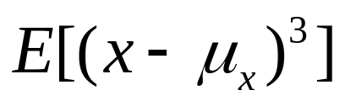
统计学与概率知识
4、偏度和峰度
  （1）偏度（Skewed Distributions）
    偏度是用来衡量随机变量的概率分布是否围绕其均值对称。一般我们将偏度称为三阶矩，因为其公式定义为 ：

Slide 42



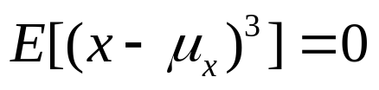
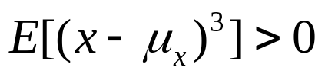

统计学与概率知识
当概率分布围绕均值 对称时，对于其概率密度函数 ， 存在，此时偏度；
若随机变量x少数变量远远大于均值 ，使概率密度曲线右侧尾部拖得很长，则称概率分布为正偏态，此时；
若少数变量数值很小，则概率密度曲线左侧尾部拖得很长，则称概率分布为负偏态，此时。

Slide 43
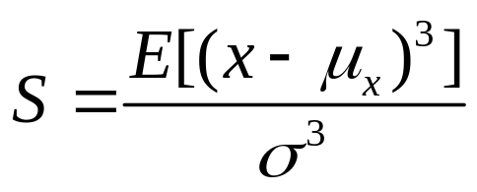

统计学与概率知识
  概率分布的对称性通常用偏度系数 S 来表示，其定义为：
  其中，为 随机变量的标准差。

Slide 44
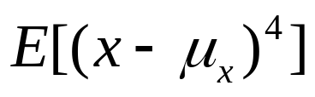
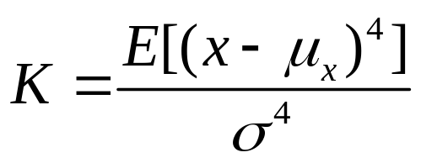
统计学与概率知识
  （2）峰度(kurtosis )
    峰度这一统计指标反映的是随机变量概率密度函数尾部的厚尾（或称为宽度），通用用于判断某个随机变量是否服从正态分布。
    峰度的定义公式为 ，因此又称为四阶矩。峰度系数则是在峰度的基础上进行标准化，并表达为：

Slide 45


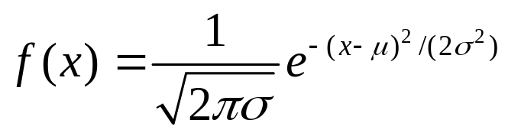


统计学与概率知识
二、概率分布
  1、正态分布
    正态分布是一个连续的、形态如钟形的概率分布。
    正态分布完全可以用均值 和方差 进行描述。若连续随机变量的概率密度函数具有如下形式：
    则称随机变量 服从正态分布，并可记作：

Slide 46




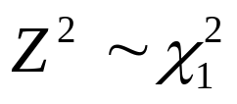
统计学与概率知识
  2、 分布
  在统计学中，另一个重要的概率分布是 分布。如前所述，若随机变量服从均值为 ，方差为 的正态分布，则 。统计理论表明，标准正态分布的平方服从自由度（degree of freedom,df..）为1的 分布，即

Slide 47



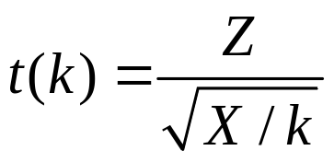

统计学与概率知识
  3、t分布
    在计量经济学中，另一个广泛使用的概率分布是t分布（ t distribution）。若 是一个 变量，而 变量独立于 ，且 服从于自由度为 的 分布，则比率
    服从自由度为 的 分布。

Slide 48




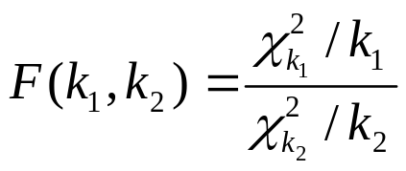
统计学与概率知识
  4、 分布
  在多元回归分析中，常用到 分布检验模型的显著性。若两个服从 分布的随机变量相互独立，其自由度分别为 和 ，则
  服从自由度为（ ， ）的 分布。其中， 和 分别是分子自由度和分母自由度。

Slide 49


统计学与概率知识
  5、二项分布
    在金融计量领域中，有一些随机事件是只具有两种互斥结果的离散型随机事件，称为二项分类变量（dichotomous variable）。二项分布（binomial distribution）就是对这类只具有两种互斥结果的离散型随机事件的规律性进行描述的一种概率分布。
    是一个离散型随机变量，其取值得概率分布为二项式分布，记为：

Slide 50
习题：
什么是金融计量学？
金融计量研究所需要的数据主要有哪些类型？它们的特点分别是什么？
金融计量的步骤主要包括哪些？
比较分析正态分布、 分布、t分布和F分布的特点。
应用 R/Stata软件判断一组统计数据是否服从正态分布。

